Slide 1


25 Χρόνια ΒΙΚΟΣ Α.Ε.

Slide 2
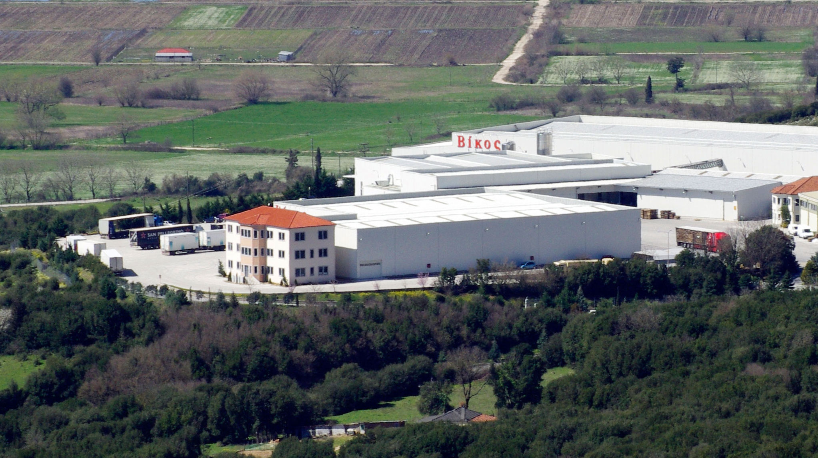
1992
Το εργοστάσιο της Ηπειρωτικής Βιομηχανίας Εμφιαλώσεων Βίκος Α.Ε. στην Περίβλεπτο Ιωαννίνων λαμβάνει άδεια λειτουργίας
Ξεκινάει η εμφιάλωση του νερού «Βίκος» από την ομώνυμη πηγή

Slide 3
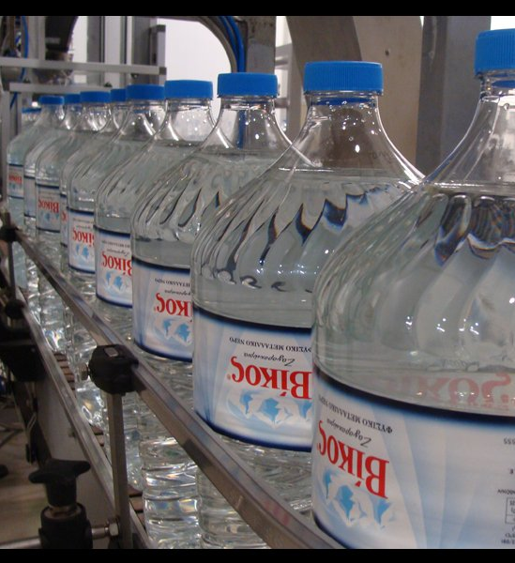
1993-1995
Εγκαθίσταται η 2^{η} γραμμή παραγωγής
Ολοκληρώνεται η εγκατάσταση της δεύτερης γραμμής παραγωγής

Slide 4

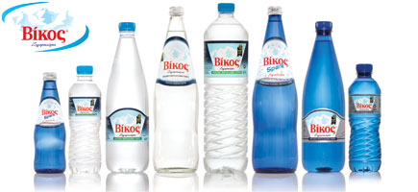
1996-1997
1996: Το νερό «Βίκος» αναγνωρίζεται ως φυσικό μεταλλικό νερό
Κατασκευάζονται νέες αποθήκες
Αναβαθμίζεται η πρώτη γραμμή παραγωγής – εμφιάλωσης και συσκευασίας

Slide 5
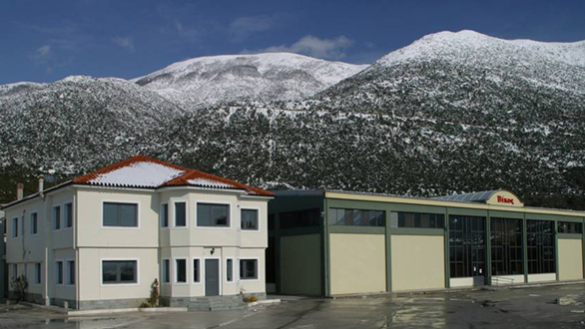
1998
Εγκαθίσταται η 2η πλήρης γραμμή παραγωγής ύψους €1,6 εκατ.
Επεκτείνονται οι κτιριακές εγκαταστάσεις στο εργοστάσιο Περιβλέπτου

Slide 6
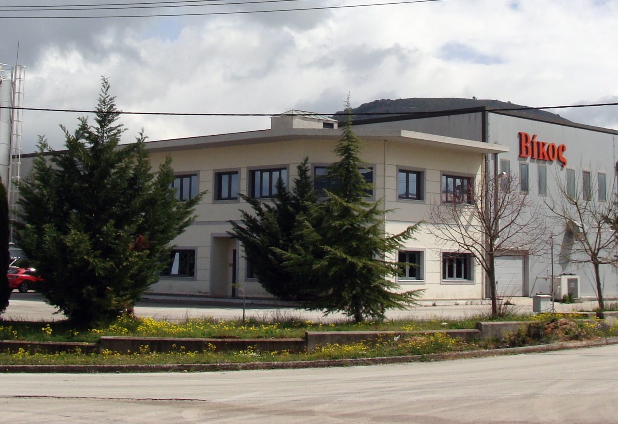
2000 -2001
Κατασκευάζεται στη ΒΙΠΕ Ιωαννίνων το εργοστάσιο της PETCOM για την κατασκευή πωμάτων και preforms και εγκαθίστανται 3 γραμμές παραγωγής preform και 1 μηχανή παραγωγής πωμάτων, συνολικού ύψους €6,6 εκ.
Οι επενδύσεις στο εργοστάσιο της Περιβλέπτου ανέρχονται στα €1,3 εκ.

Slide 7
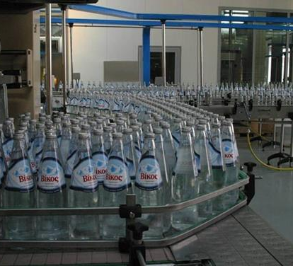
2002
Εγκατάσταση 3ης πλήρους γραμμής παραγωγής και επέκταση των κτιριακών εγκαταστάσεων της Περιβλέπτου
Εγκατάσταση 5 μηχανών παραγωγής πωμάτων και 2 μηχανών παραγωγής preform

Slide 8
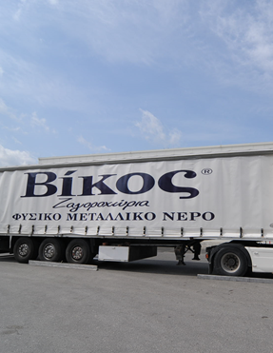
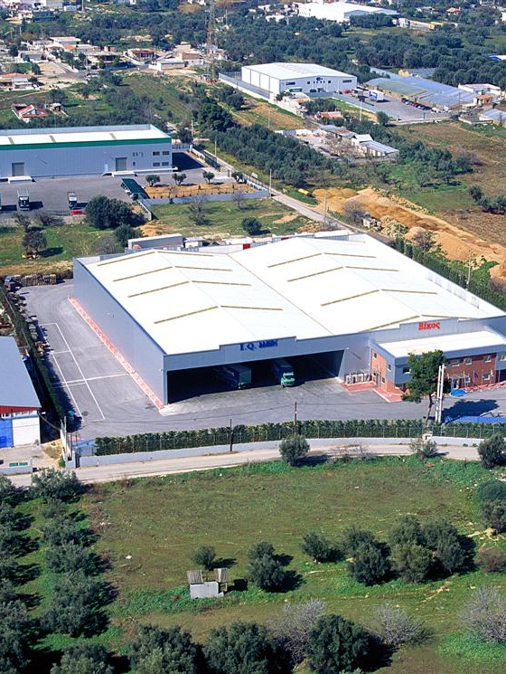
2003
Ιδρύεται η θυγατρική IQ Brands που διαθέτει δύο κέντρα αποθήκευσης και διανομής σε Αθήνα και Θεσσαλονίκη
Συνολικό ύψος επενδύσεων €12,6 εκατ. για τη διετία 2002-2003

Slide 9
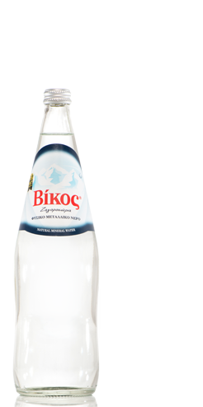
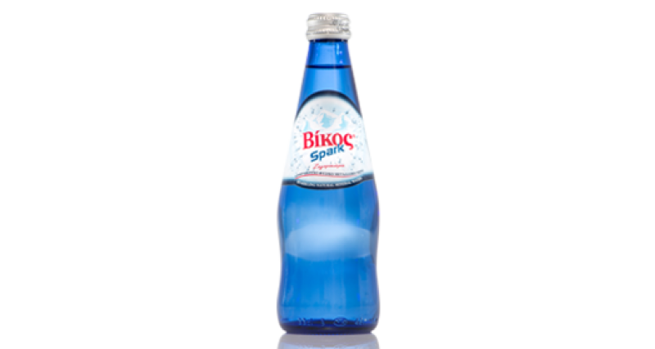
2004
4η πλήρης γραμμή παραγωγής για την εμφιάλωση απλού και ανθρακούχου φυσικού μεταλλικού νερού σε γυάλινες φιάλες μιας χρήσης
Εγκαθίσταται η 6η μηχανή παραγωγής preform
Συνολικές επενδύσεις €3 εκ.

Slide 10
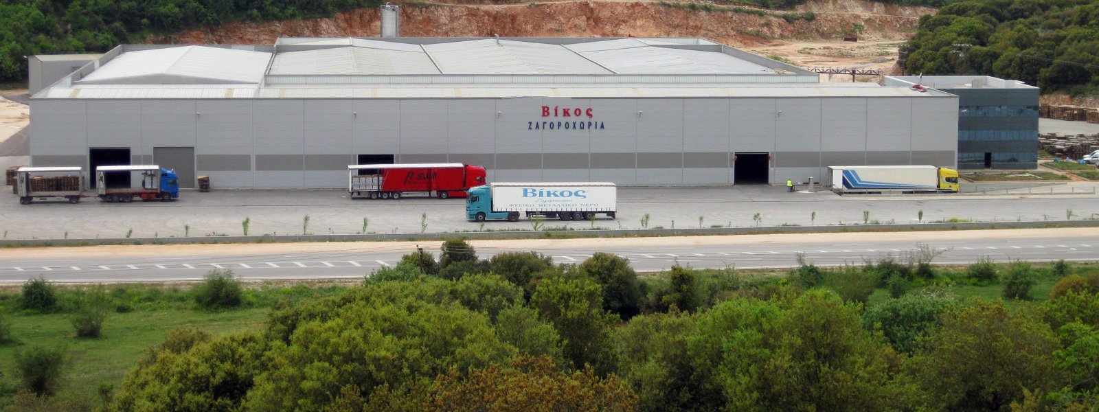
Υλοποιείται η επένδυση κατασκευής νέου εργοστασίου στο Καλπάκι Ιωαννίνων για την παραγωγή νερών και αναψυκτικών
Συνολικό ύψος επενδύσεων: €12,7 εκ
2005

Slide 11

2006
Κατοχύρωση της πρωτιάς στο εμφιαλωμένο νερό
Το Φυσικό - Μεταλλικό Νερό «Βίκος» κατακτά την 1η θέσης, με μερίδιο αγοράς 20% παραμένοντας Νο1 μέχρι και σήμερα

Slide 12
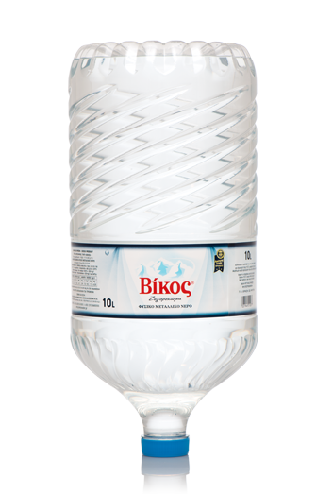
2007-2008
Σχεδιάζονται οι νέες μεγάλες φιάλες 5L και 10L, από υγιεινό υλικό ΡΕΤ, για χρήση σε ψύκτες
Ολοκληρώνεται η εγκατάσταση 6ης πλήρους γραμμής παραγωγής στο εργοστάσιο της Περιβλέπτου
Εγκαθίσταται η 2^{η} πλήρης γραμμή παραγωγής για εμφιάλωση νερού στο εργοστάσιο Καλπακίου
Τοποθετείται η 10η μηχανή παραγωγής preforms και 2 μηχανές παραγωγής πωμάτων στην PETCOM
Συνολικές επενδύσεις διετίας: €21 εκ.

Slide 13
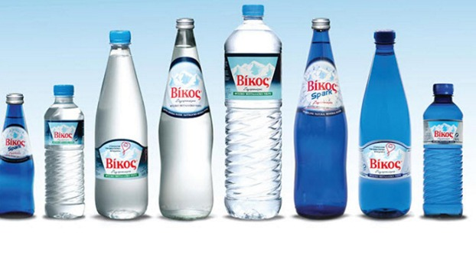
2009-2010
Εγκαθίσταται η 7η πλήρης γραμμή παραγωγής στο εργοστάσιο της Περιβλέπτου
Τοποθετείται η 11η μηχανή παραγωγής preforms και 1 μηχανή παραγωγής πωμάτων στην PETCOM
Συνολικές επενδύσεις €11 εκ.

Slide 14
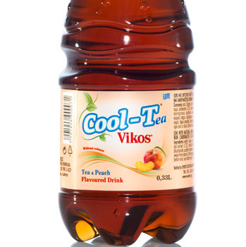
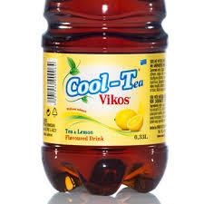
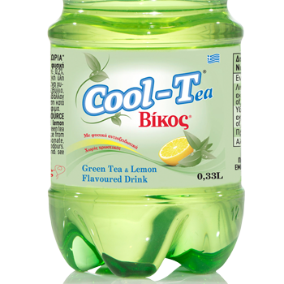
2011
Βίκος Cool-Tea
Παρουσίαση της σειράς κρύου τσαγιού Βίκος Cool-Tea

Slide 15
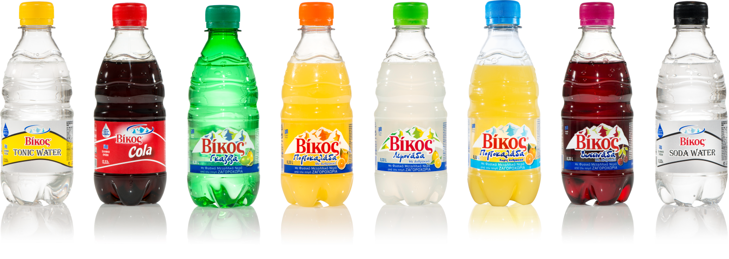
2014
Φυσικά Μεταλλικά Αναψυκτικά Βίκος
Δημιουργία νέας κατηγορίας στο ελληνικό αναψυκτικό
Λανσάρισμα στην ελληνική αγορά των Φυσικών Μεταλλικών Αναψυκτικών «Βίκος» σε 8 γεύσεις, με βασικό συστατικό το φυσικό μεταλλικό νερό και χυμούς από φρούτα ελληνικής παραγωγής

Slide 16


2014-2016
Διεθνής καταξίωση
Το Φυσικό Μεταλλικό Νερό «Βίκος®», αποσπά την ανώτερη διάκριση τριών αστεριών «Superior Taste Award» από το Διεθνές Ινστιτούτο Γεύσης και Ποιότητας –iTQi
Για τέταρτη συνεχόμενη χρονιά, η Βίκος διακρίνεται ως «National Champion» στο θεσμό των European Business Awards στην κατηγορία «The Business of the Year Award with Turnover of €26-150m»

Slide 17
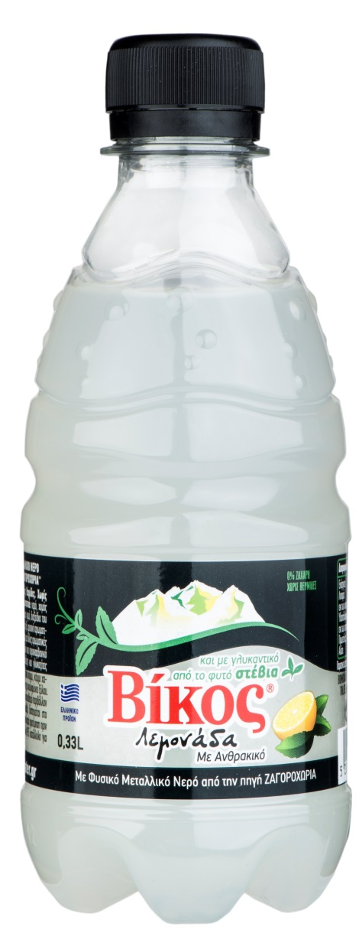
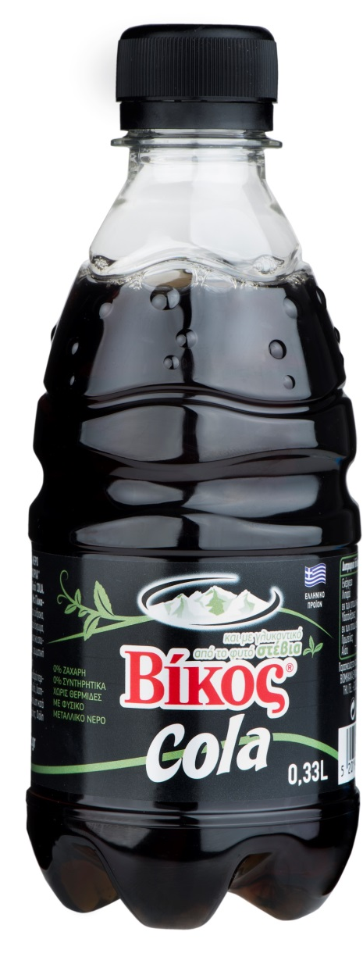
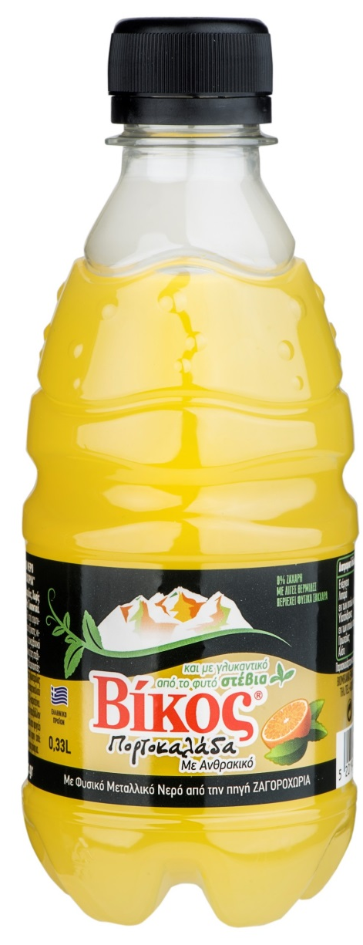
2017
Βίκος Στέβια
Ελληνική καινοτομία στις σύγχρονες διατροφικές τάσεις – Τα μοναδικά αναψυκτικά με Στέβια που παράγονται από Φυσικό Μεταλλικό Νερό
Παρουσιάζονται 3 νέα προϊόντα χαμηλής θερμιδικής αξίας με γλυκαντικό από το φυτό στέβια

Slide 18
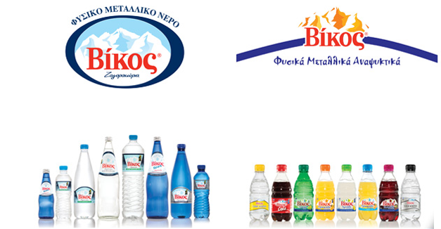
Αύξηση του κύκλου εργασιών κι αλματώδης αύξηση των πωλήσεων των αναψυκτικών
Κύκλοι εργασιών 2016-17
Κύκλος εργασιών 2016 (εκτίμηση): €67.750.000 vs. €64.231.631,85 το 2015
Κύκλος εργασιών α’ τριμήνου 2017 (εκτίμηση): +10,55% vs. Q1 2016
Αναψυκτικά
2016: +40% vs. 2015
Q1 2017: +60% vs. Q1 2016

Slide 19

2017
25 Χρόνια Βίκος
25 εκατ. ευρώ επενδύσεις στην Ελλάδα
Επέκταση μονάδας με εγκατάσταση νέας σύγχρονης γραμμής παραγωγής νερού στο εργοστάσιο Περιβλέπτου
Επέκταση μονάδας παραγωγής & εμφιάλωσης νερού και αναψυκτικών στο εργοστάσιο Καλπακίου – νέες κτιριακές εγκαταστάσεις και νέα γραμμή παραγωγής αναψυκτικών
Επέκταση μονάδας παραγωγής στο εργοστάσιο της PETCOM, με εγκατάσταση νέου μηχανολογικού εξοπλισμού
Επέκταση αποθηκών 15.000 τ.μ συνολικά
Τόνωση τοπικής οικονομίας & νέες θέσεις εργασίας
Αξιοποίηση σύγχρονων τεχνολογιών για την εξοικονόμηση ενέργειας

Slide 20

Η ΒΙΚΟΣ ΑΕ σήμερα
€125 εκατ. συνολικές επενδύσεις στην ελληνική οικονομία
Νο1 στην Ελλάδα σε μερίδιο αγοράς εμφιαλωμένου νερού, σταθερά από το 2006
28 γραμμές παραγωγής – 11 γραμμές εμφιάλωσης νερού και αναψυκτικών και 17 γραμμές παραγωγής preforms και πωμάτων
3 εργοστάσια
2 logistic centers
300 εργαζόμενοι
Εξαγωγές σε Γερμανία, ΗΠΑ, Κίνα, Κορέα, Κύπρο, Αλβανία

Slide 21
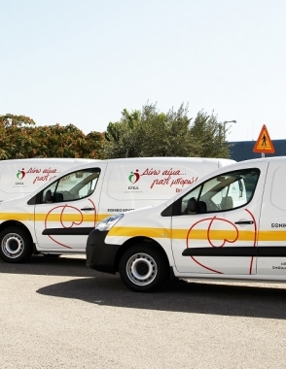

Εταιρική Υπευθυνότητα
Δίνω αίμα…γιατί μπορώ!
Δωρεά 1 κινητής μονάδας αιμοληψίας
Δωρεά 3 ειδικών οχημάτων ασφαλούς μεταφοράς φιαλών αίματος
Διαρκείς δράσεις εθελοντικής αιμοδοσίας

Slide 22

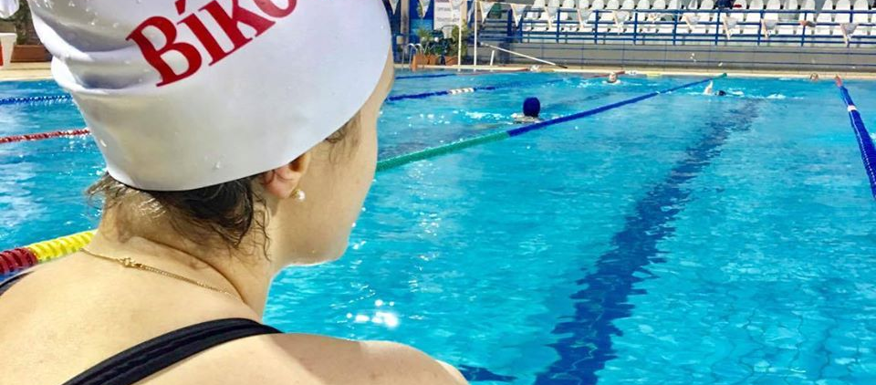
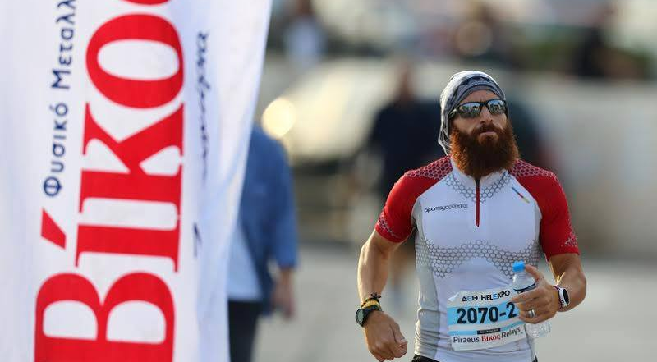
ΒΙΚΟΣ και Αθλητισμός
Πρωτεργάτης & υποστηρικτής των Βίκος Street Relays από το 2014
Διοργάνωση του Ioannina Lake Run
Βίκος Tennis Tournament
Ποδοσφαιρικό Βίκος Cola Elite Neon Cup για παιδιά & εφήβους
Στήριξη του πρωταθλήματος Volley League
Στήριξη τοπικών ομάδων καλαθοσφαίρισης
Στήριξη πληθώρας αθλητικών εκδηλώσεων & δραστηριοτήτων σε όλη την Ελλάδα

Slide 23

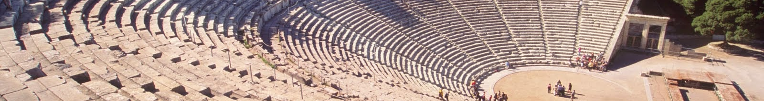
ΒΙΚΟΣ και Πολιτισμός
Εταιρικό μέλος του σωματείου «Διάζωμα»
Πρωτοβουλίες για την αποκατάσταση, συντήρηση και προβολή των αρχαίων θεάτρων
Δράσεις για τη διαφύλαξη της πολιτιστικής κληρονομιάς
Προσφορά περιηγήσεων σε αρχαία θέατρα στους μαθητές λυκείων της περιφέρειας

